Slide 1
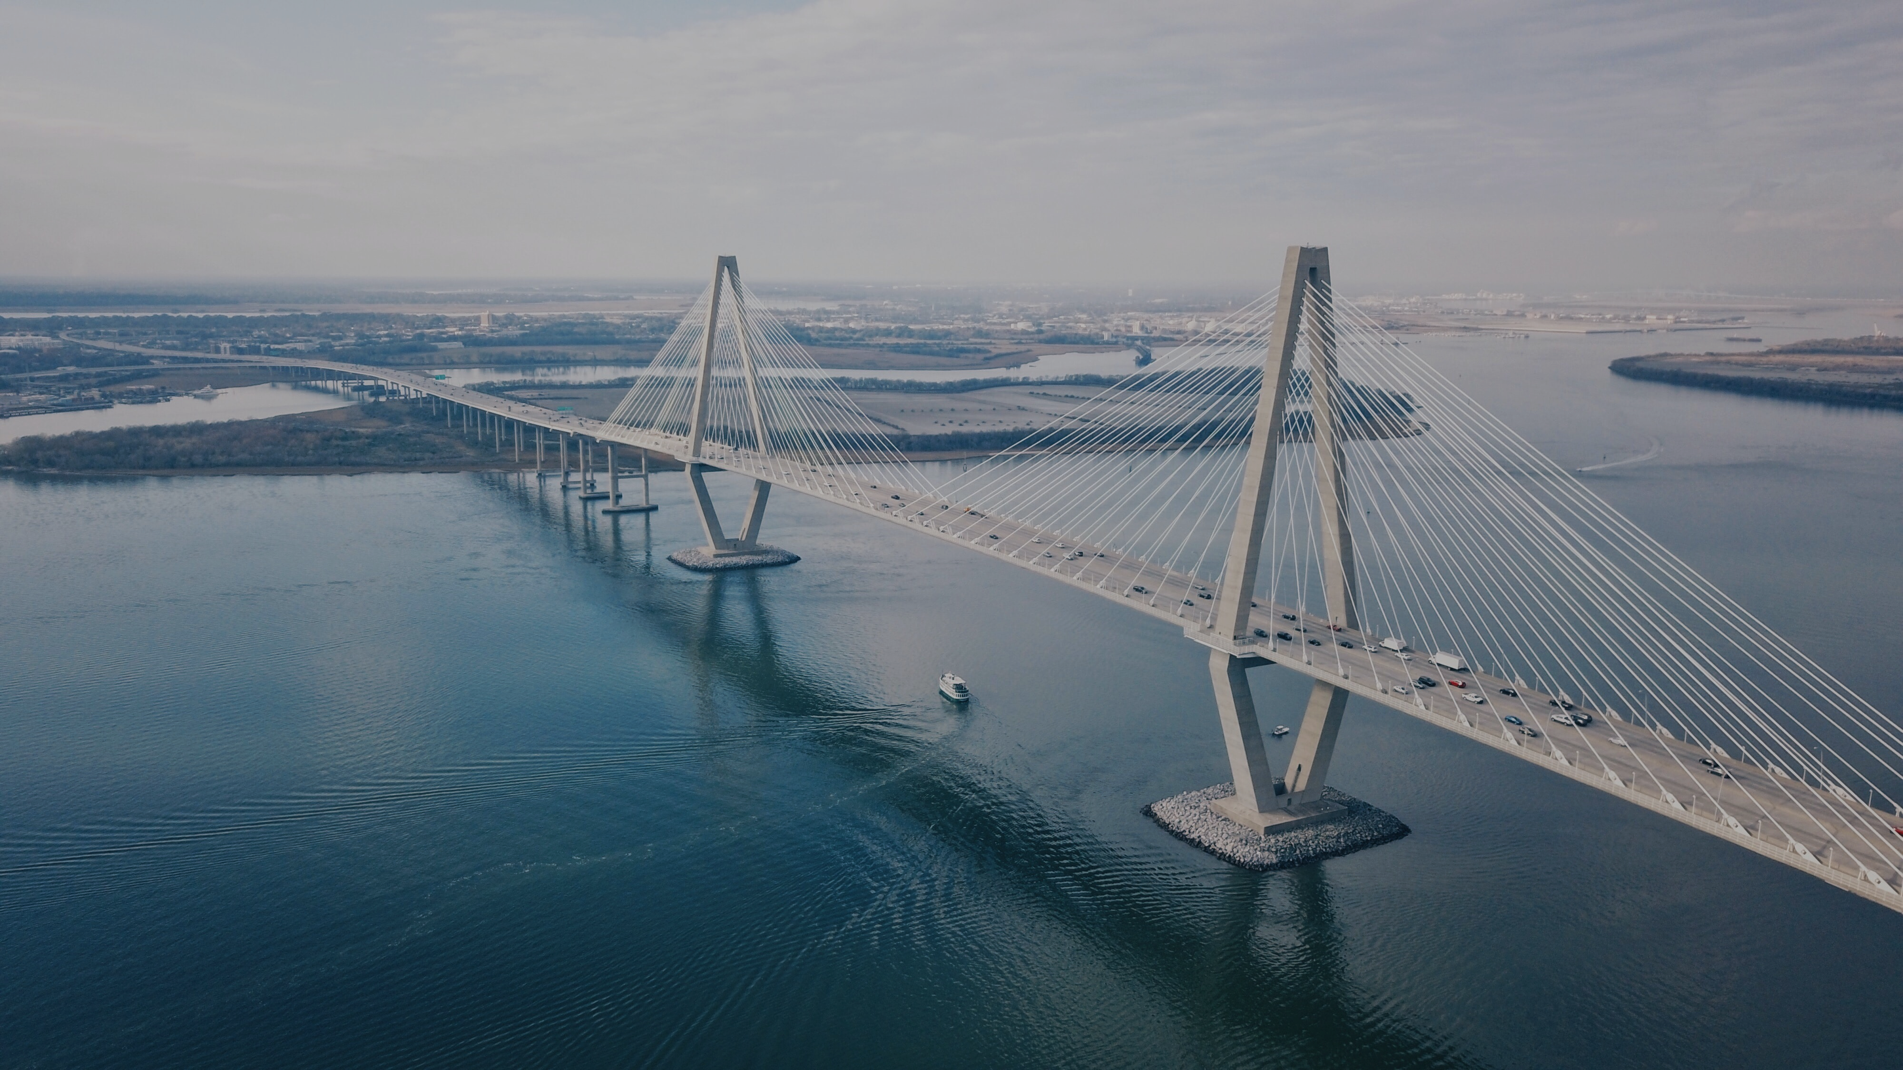


Développement d’un système de suivi du trafic par pont instrumenté
Soutenance de fin de stage
Tutrice IFSTTAR : Franziska SCHMIDT
Tuteurs ESIEE : Jean-François BERCHER, Giovanni CHIERCHIA
Franck DETURCHE DURA E4 - ESIEE Paris du 04 mai 2020 au 31 juillet 2020

Slide 2
Table des matières
I/ Introduction et environnement de travail
II/ Chargement de la data
III/ Calibration
III.1 Calcul de la ligne d’influence à partir de plusieurs camions
III.2 Pondération des signaux issus des camions par niveau de bruit
III.3 Régularisation appliquée à la calibration pour plusieurs camions
III.4 Normalisation de l’échelle des signaux
III.5 Calibration avec tri sur la vitesse des camions
III.6 Optimisation de la calibration
III.7 Interpolation de la ligne d’influence selon les vitesses des camions
IV/ Pesée en marche
IV.1 Première estimation des poids
IV.2 Décalage des pics sur les signaux
IV.3 Procédure d’évaluation des statistiques sur nos méthodes
IV.4 Evaluation des résultats sur les données simulées
V/ Détermination des solutions de l’équation dynamique du pont par physic informed neural network
V.1 Principe et résolution
VI/ Bilan d’expérience technique, organisationnel et humain

Slide 3
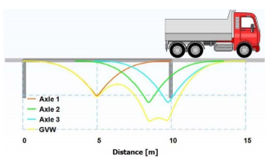








I/ Introduction et environnement de travail
Modèle physique Bridge-Wheighing in motion
Objectif : erreur < 5%
Environnement de travail
Déroulement du stage
Calibration
Pesée en marche
Résolution équation dynamique du pont par PINN

Slide 4
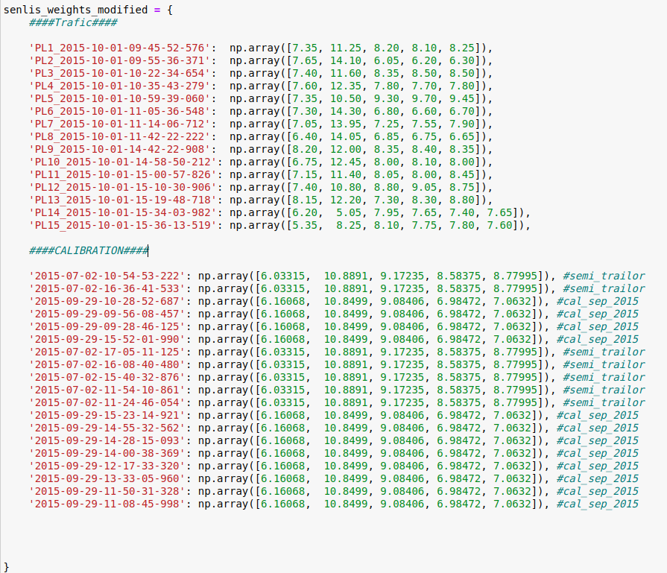
II/ Chargement de la data
Définition des poids par essieu des camions

Slide 5
III/ Calibration

Slide 6
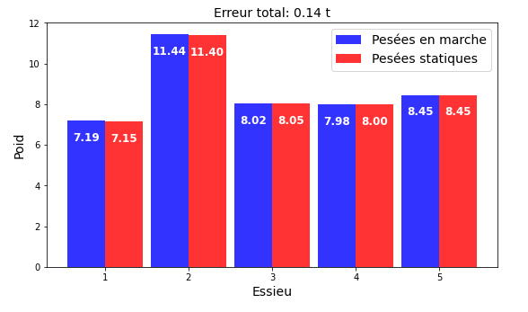
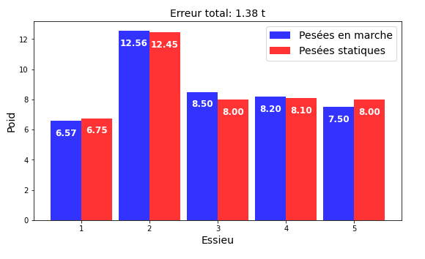
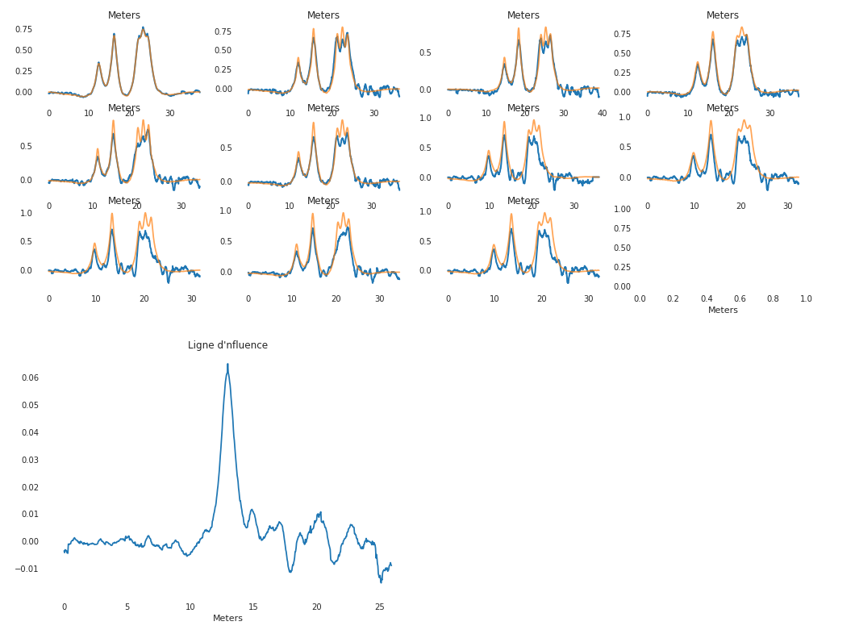
III.1 Calcul de la LI à partir de plusieurs PL
Calibration et PEM avec le même camion
Calibration et PEM avec deux camions différents
Résultats sur la reconstruction des signaux

Slide 7
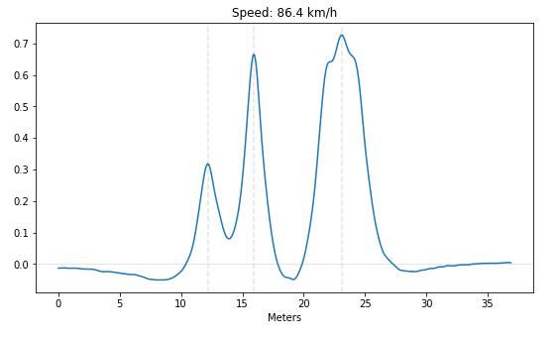
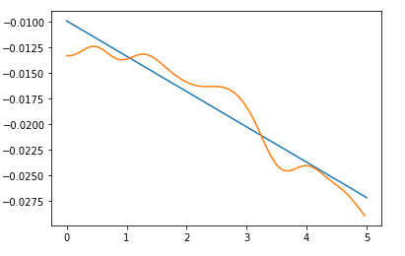
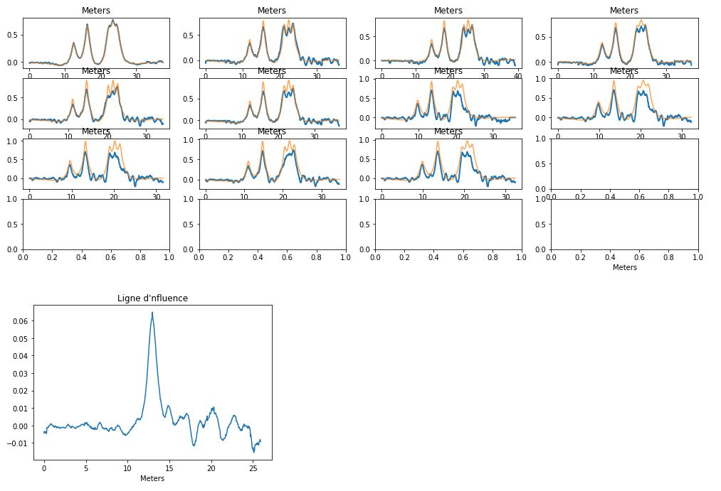
III.2 Pondération des signaux issus des camions par niveau de bruit
Exemple de signal
Régression linéaire sur les cinq premiers mètres
Résultats sur la reconstruction des signaux

Slide 8
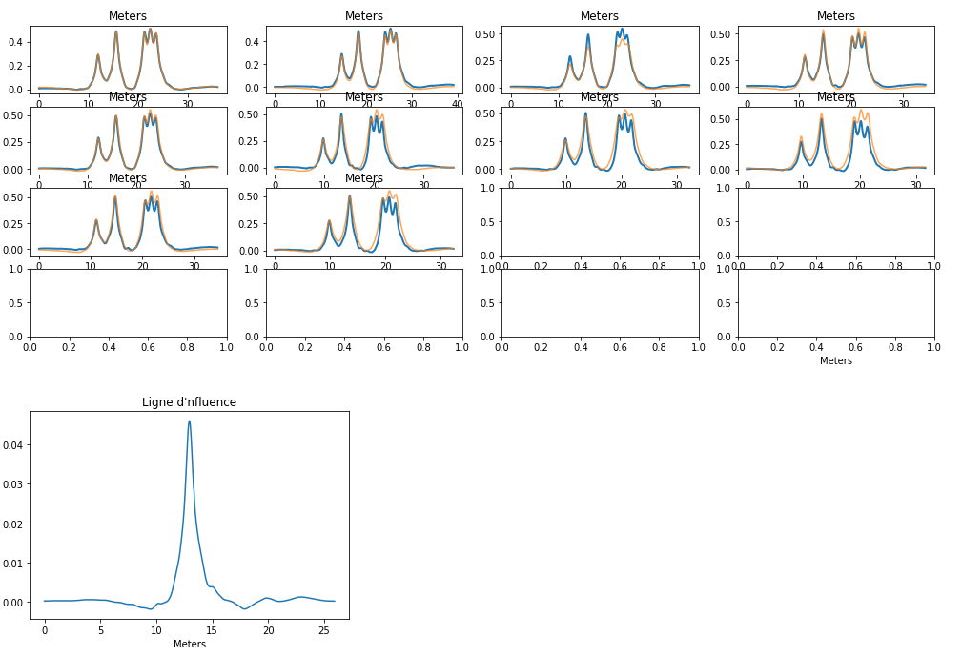
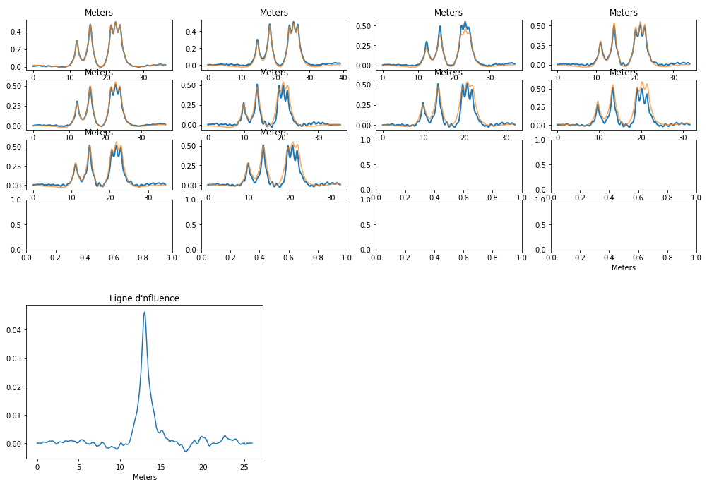
III.3 Régularisation appliquée à la calibration pour plusieurs camions
Total Variation
L2

Slide 9
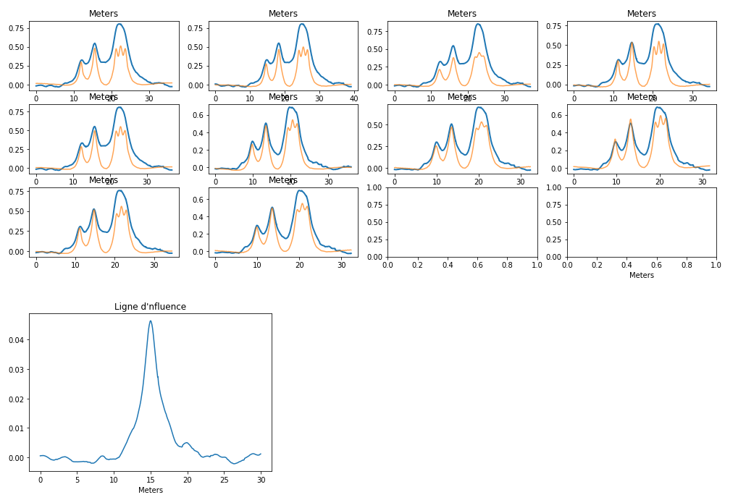
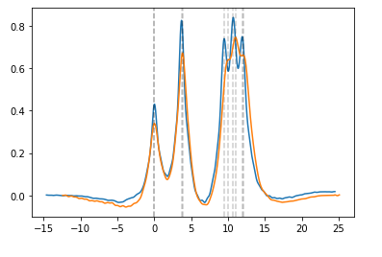
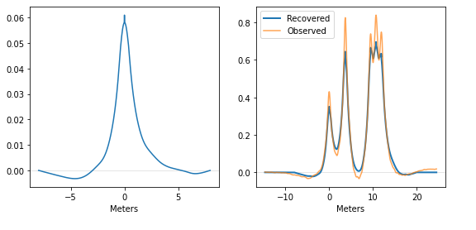
III.4 Normalisation de l’échelle des signaux
Première normalisation
Comparaison de signaux
Seconde normalisation
Erreur moyenne calib : 8t
Erreur moyenne trafic : 5t

Slide 10
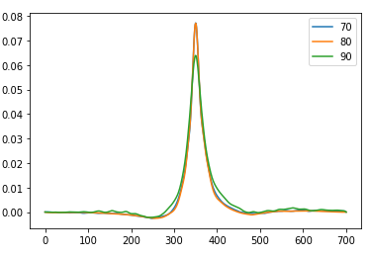
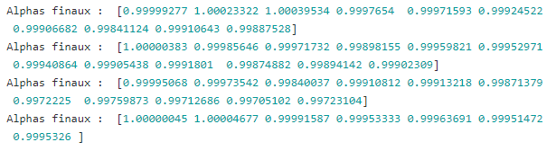
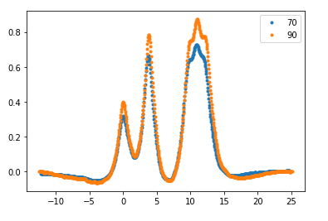
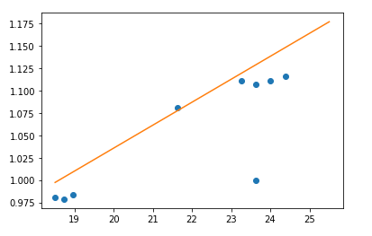
III.5 Calibration avec tri sur la vitesse des camions et facteurs d’amplitude
Lignes d’influence par vitesse
Coefficients de pondération d’amplitude
Comparaison des signaux par vitesse
Rapports d’amplitude des signaux

Slide 11
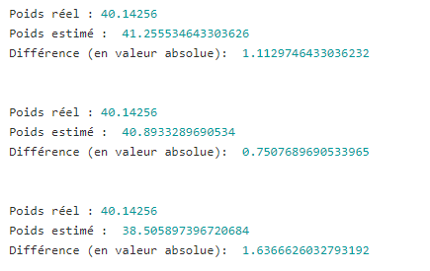
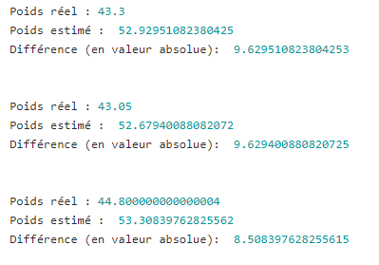
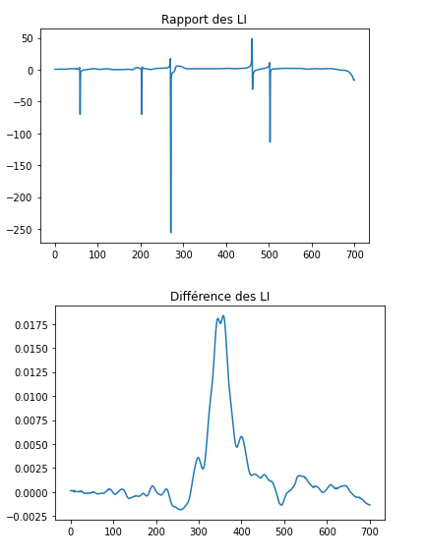
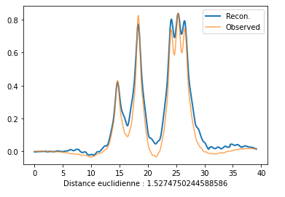
III.6 Optimisation de la calibration (partie 1)
Poids totaux estimés – calibration sur le camion
Poids totaux estimés – calibration sur l’ensemble
Rapports des LI sur deux capteurs
Métriques

Slide 12
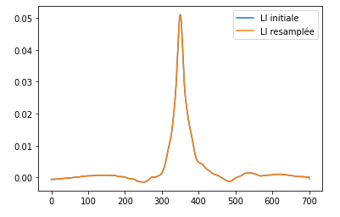
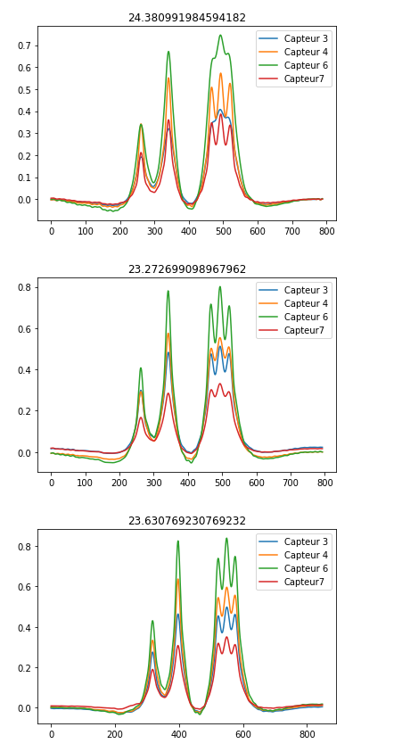
III.6 Optimisation de la calibration (partie 2)
Comparaison des signaux par capteur
Ré échantillonnage de la LI
LI moyenne entre 2 capteurs
Distance euclidienne moyenne calibration capteur 4 : 1,74
Distance euclidienne moyenne trafic capteur 4 : 1,48
Distance euclidienne moyenne calibration capteur 4 et 6 : 2,87
Distance euclidienne moyenne calibration capteur 4 et 6 : 2,28

Slide 13
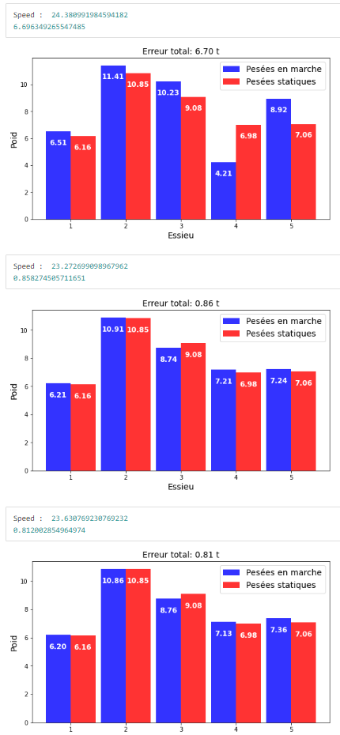
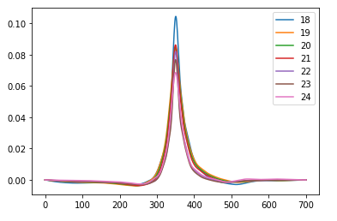
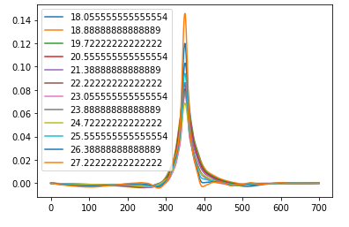
III.7 Interpolation de la ligne d’influence selon les vitesses des camions (partie 1)
LI interpolée / vitesses
LI interpolée / vitesses avec camions de trafic
Erreur totale absolue moyenne (ETAM) calibration : 1,78t
Erreur totale absolue moyenne trafic : 2,78t
Problèmes à haute vitesse

Slide 14
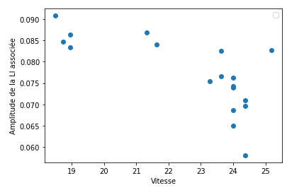
III.7 Interpolation de la ligne d’influence selon les vitesses des camions (partie 2)
Ré implémentation des méthodes d’interpolation
Interpolation linéaire :
ETAM calibration : 116t
Interpolation polynomiale
ETAM calibration : 3,2t
ETAM trafic : 21,54t
Ridge Regression (Machine Learning)
ETAM calibration : 3,73t
Max d’amplitude des LI / vitesses (calibration)

Slide 15
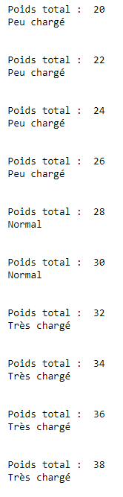
III.7 Interpolation de la ligne d’influence selon les vitesses des camions (partie 3)
Clustering par poids sur essieux

Slide 16
IV/ Pesée en marche

Slide 17
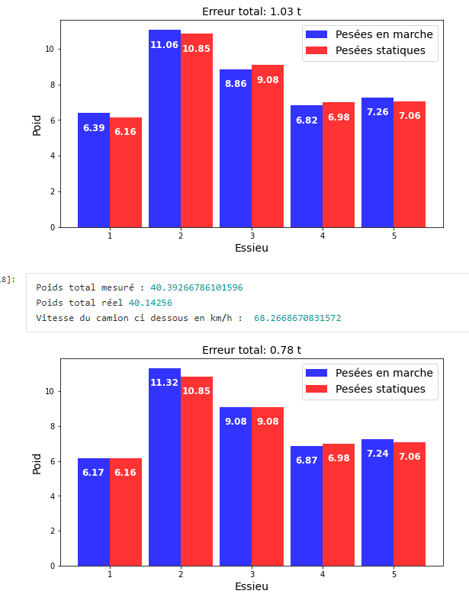
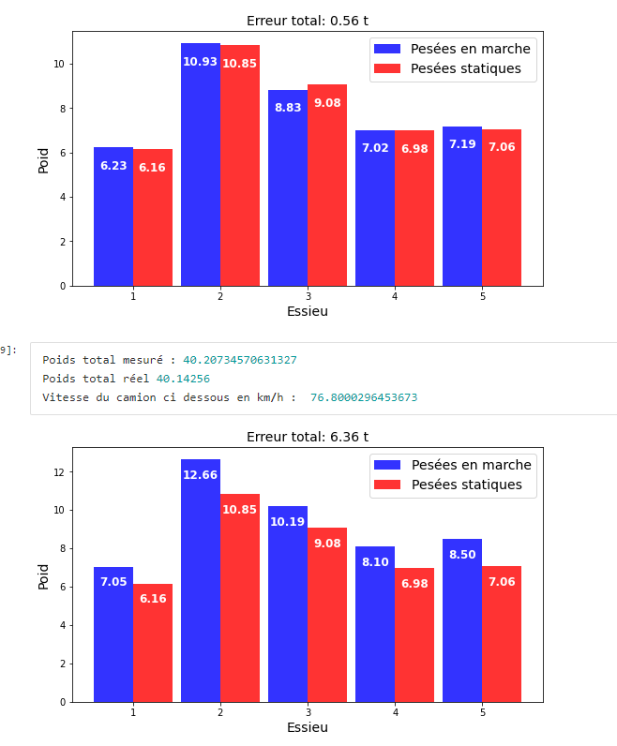
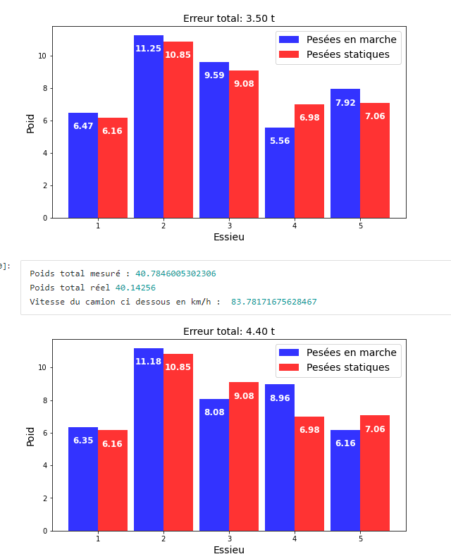
IV.1 Première estimation des poids
Problème de généralisation confirmé
90 km/h
70 km/h
80 km/h

Slide 18
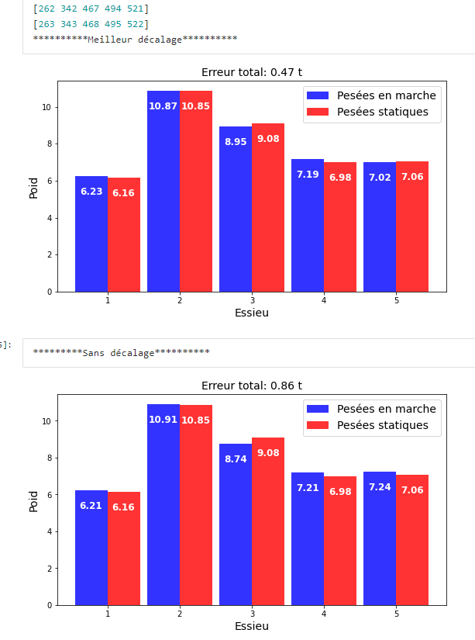
IV.2 Décalage des pics sur les signaux (partie 1)
Décalage global
Décalage local
Sur combinaisons
Pic par pic (cf partie 2)
Nevergrad (min local)
Décalage local sur LI individuelle
ETAM calibration : 0,369t (0,25%)
ETAM trafic : 0,171t (0,018%)

Slide 19
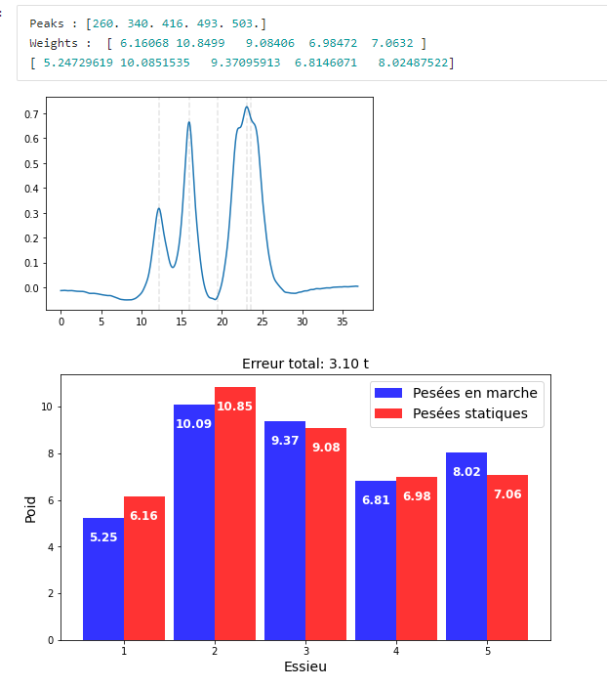
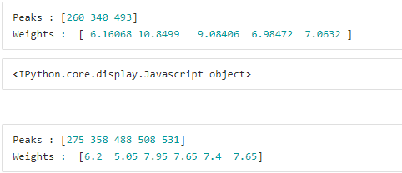
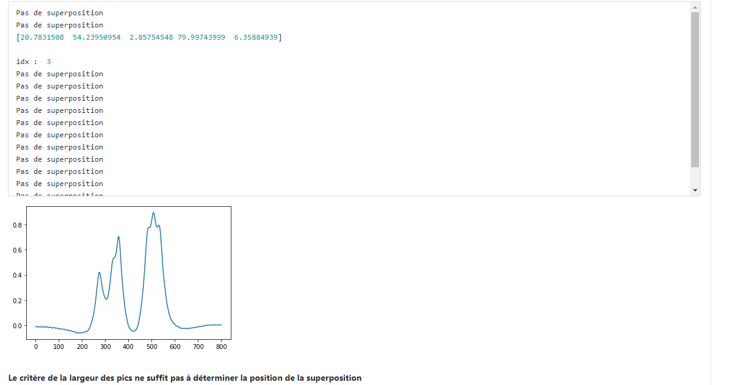
IV.2 Décalage des pics sur les signaux (partie 2)
Superposition de pics
Critère du pic le plus large
Résultats après décalage pic par pic

Slide 20
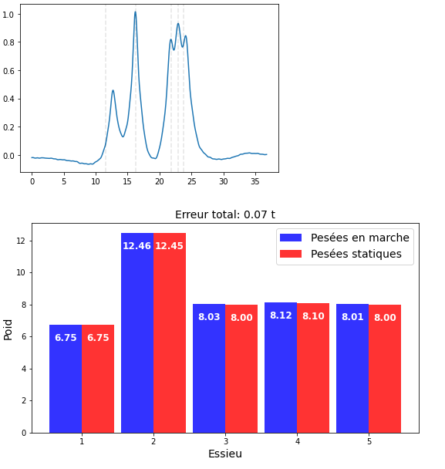
IV.2 Décalage des pics sur les signaux (partie 3)
Surestimation du nombre d’essieux
Décalage pic par pic sur camion sans anomalie
LI par camion
LI 0
LI donnée
Résultats avec LI par camion

Slide 21
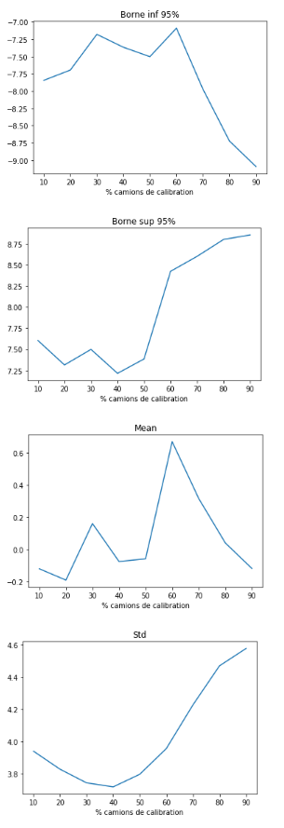
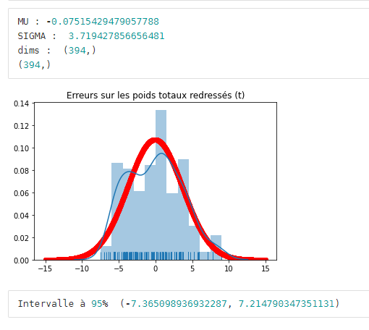
IV.3 Procédure d’évaluation des statistiques sur nos méthodes (partie 1)
Exemple de résultats (répartition 40% calibration) sans décalage
Procédure
Création sous-ensembles
Calibration
Pesée en marche
Récupération des métriques
Erreur totale (absolue et non)
Erreur par essieu
Evolution de paramètres en fonction de la répartition calibration/trafic

Slide 22
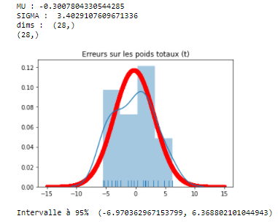
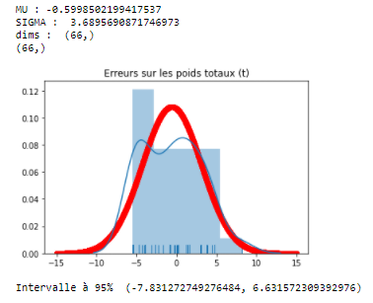
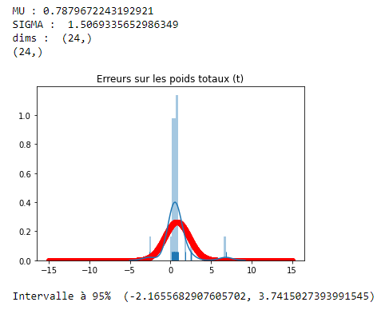
IV.3 Procédure d’évaluation des statistiques sur nos méthodes (partie 2)
Résultats avec décalage sur les combinaisons (40%)
Résultats avec décalage pic par pic (40%)
Résultats avec décalage pic par pic (40%) avec LI donnée

Slide 23
IV.3 Procédure d’évaluation des statistiques sur nos méthodes (partie 3)
Résultats sur le décalage pic par pic avec LI donnée (40%)
ETA moyenne : 1,05t (2,5%)
ETA moyenne essieu 1 : 1t (15%)
ETA moyenne essieu 2 : 2,02t (17%)
ETA moyenne essieu 3 : 2,26t (26%)
ETA moyenne essieu 4 : 1,02t (13%)
ETA moyenne essieu 5 : 0,91t (12%)

Slide 24
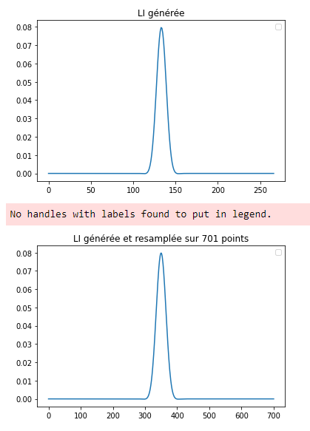
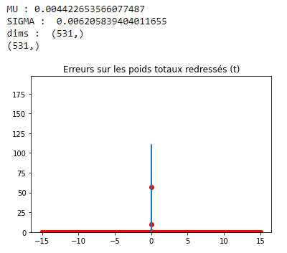
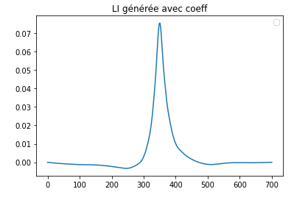
IV.4 Evaluation des résultats sur les données simulées (partie 1)
LI générée
Poids générés
Pics générés
Moyenne et écart-type issus de l’expérimentation
Résultats de la procédure

Slide 25
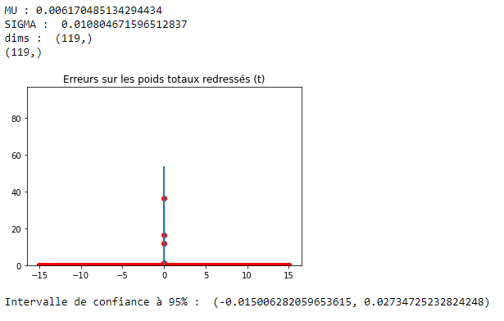
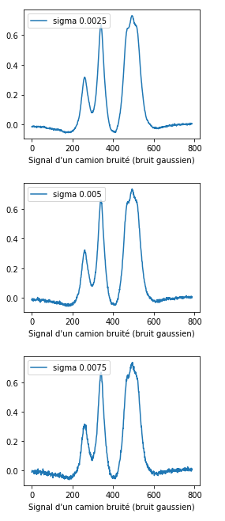
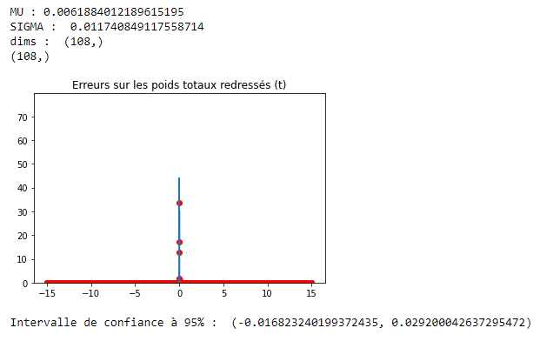
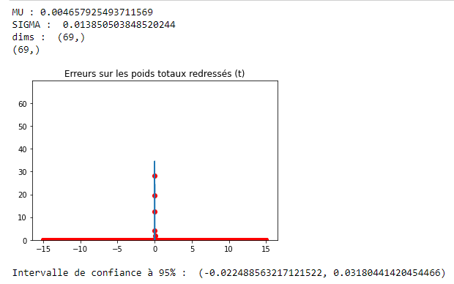
IV.4 Evaluation des résultats sur les données simulées (partie 2)
Bruitage des signaux
Sigma = 0,005
Sigma = 0,02
Sigma = 0,03

Slide 26
V/ Détermination des solutions de l’équation dynamique du pont par physic informed neural network (PINN)

Slide 27
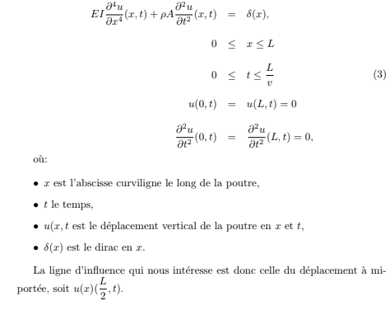


V.1 Principe et résolution
Forme des solutions
Equation à résoudre
Solutions trouvées avec DeepXDE

Slide 28
VI/ Conclusion

Slide 29
VI.1 Bilan d’expérience technique, organisationnel et humain
Bilan technique (hard skills)
Python et bibliothèques
Domaines mathématiques
Domaines physiques
Physic informed deep learning
Git et GitLab (registry)
Bilan organisationnel et humain (soft skills)
Organisation professionnelle
Partage de ressources/d’informations
Télétravail et adaptabilité

Slide 30
VI.2 Et pour la suite ?
Pistes d’amélioration
Quantité de données
Interpolation sur un ensemble de vitesses plus large
Echantillonnage et capteurs
Entraînement du réseau plus long

Slide 31
Fin
Tutrice IFSTTAR : Franziska SCHMIDT
Tuteurs ESIEE : Jean-François BERCHER, Giovanni CHIERCHIA
Franck DETURCHE DURA E4 - ESIEE Paris du 04 mai 2020 au 31 juillet 2020

